Slide 1
刪尋演算法
化整為零 蠶食而盡 《韓非子·存韓》:“諸侯可蠶食而盡，趙氏可得與敵矣。”
國立中央大學 資工系 江振瑞 教授
Notes:
《韓非子·存韓》：“諸侯可蠶食而盡，趙氏可得與敵矣。”

Slide 2
1. 刪尋演算法基本概念

Slide 3
刪尋解題策略
刪尋(prune-and-search)解題策略使用多次迭代(iteration)解決問題。
在每次迭代都刪除(prune)輸入資料的一部份(假設為f部份, 0<f<1)，而後採用相同的演算法遞迴地(recursively)從剩餘資料中搜尋(search)出解答。
而經過幾次迭代後，輸入資料的規模將會小到足以讓問題使用常數時間複雜度直接解決。

Slide 4
使用刪尋解題策略的演算法
二元搜尋演算法
選取與中位數演算法
限制的一圓心演算法
簡化的二變數線性規劃演算法

Slide 5
一般刪尋演算法時間複雜度
假設輸入規模為n，而刪尋演算法每次迭代都刪除(prune)輸入資料的f 部份(0<f<1)，若在每次迭代執行所需的時間複雜度為cn^{k}=O(n^{k}), k >0，則在最差狀況下刪尋演算法的時間複雜度T(n)為:
T(n) = T((1−f ) n) + cn^{k}

Slide 6
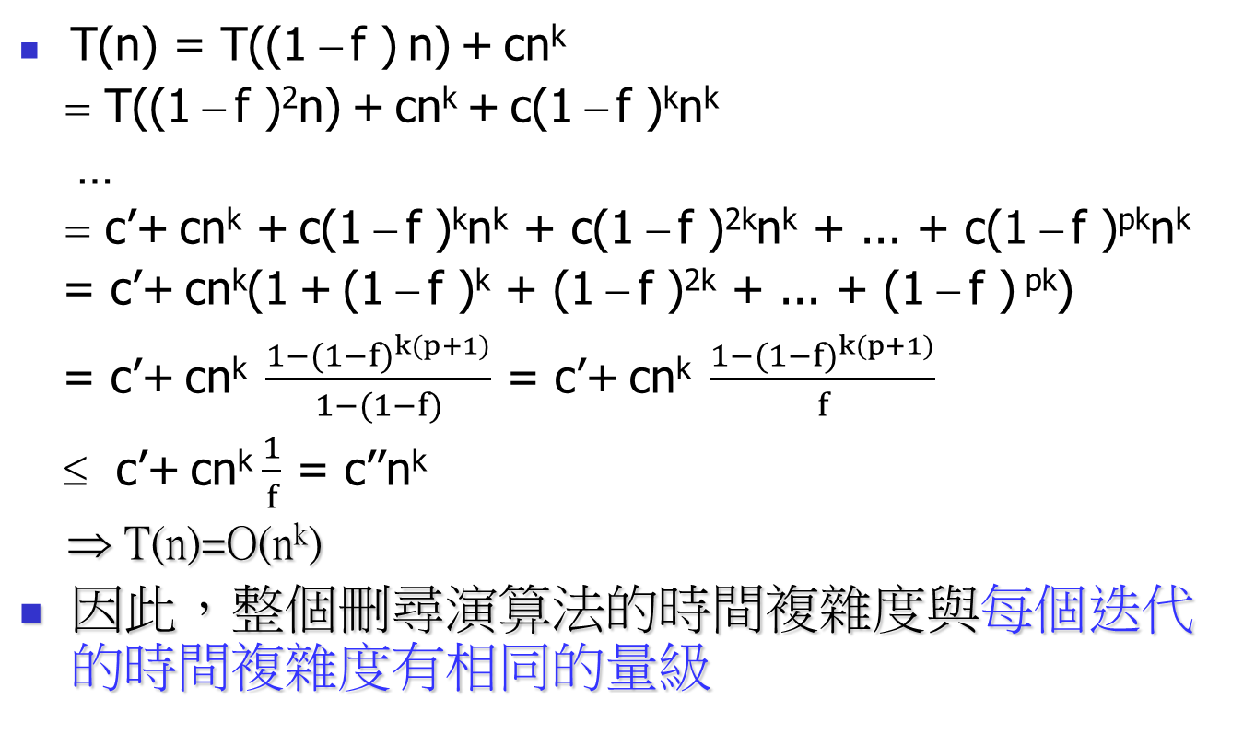
一般刪尋演算法時間複雜度(續)
迭代p次,假定(1-f)^{p+1}n≤ 1 ≤ (1-f)^{p}n
等比級數公式

Slide 7
補充: 等比級數
假設一個等比級數S_{n}的首項為a₁，末項為a_{n}，公比為r，則
S_{n}=a₁(1-r^{n})/(1-r)=(a₁-ra_{n})/(1-r)
假設一個無窮等比級數S的首項為a₁，公比為r。若r<1，則
S=a₁/(1-r)

Slide 8
2. 二元搜尋演算法

Slide 9
二元搜尋演算法
給定一個已依由小到大順序排列的數值陣列A，假設我們要在索引 l 與 索引 r 之間找出目標數值t的索引，則我們可以使用二元搜尋(binary search)演算法採用刪尋策略來有效率地進行這項工作。

Slide 10
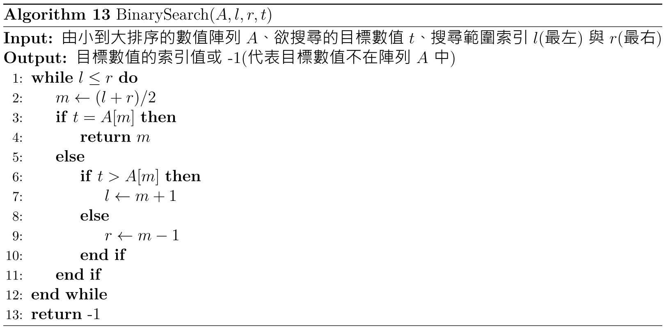
二元搜尋演算法(續)

Slide 11
二元搜尋演算法範例
已排序好的陣列A: (搜尋 43)
索引: -1 0 1 2 3 4 5 6
數值: 2 8 11 27 38 43 52
(搜尋43)
迭代1 l m↑ r
迭代2 l m↑ r (傳回索引5)
(搜尋1)
迭代1 l m↑ r
迭代2 l m↑ r
迭代3 l,r,m
迭代4 r l (因r<l，故傳回索引-1代表t不在陣列中)

Slide 12
二元搜尋演算法 是刪尋還是分治演算法?
二元搜尋演算法可視為刪尋(prune-and-search)演算法。在每一個迭代的比較之後，會有一半的資料被刪除(prune away )。
二元搜尋演算法亦可視為分治(divide-and-conquer)演算法。在每一次分割之後，一個分割可能存在解答，另一個分割一定不存在解答。

Slide 13
二元搜尋演算法時間複雜度分析
假設搜尋範圍內有n個元素，則時間複雜度T(n)為:
T(n) = T(n/2)+1
= T(n/4)+1+1
:
=T(n/2^{k})+k*1 令n/2^{k}=1 ，則n = 2^{k} 且k=log n, 我們可得
T(n) = T(1)+k
= 1+k
= O(log n)

Slide 14
3. 選取與中位數演算法

Slide 15
選取與中位數問題
給定一個擁有n個元素的集合S，選取問題 (selection problem)欲尋找S中第k小的元素。
給定一個擁有n個元素的集合S，中位數(median) 問題欲尋找S中第 小的元素。
最直接的演算法:
步驟1: 將n個元素依由小而大排序
步驟2: 從排序好的元素中找出第k個或第 個元素
時間複雜度: O(n log n)

Slide 16
以刪尋策略解決選取問題
令S={a₁, a₂, …, a_{n}}
找出 p ∈ S, 用 p 將 S 分割成 3 個子集合 S₁ , S₂ , S₃:
S₁={ a_{i} | a_{i} < p , 1 ≤ i ≤ n}
S₂={ a_{i} | a_{i} = p , 1 ≤ i ≤ n}
S₃={ a_{i} | a_{i} > p , 1 ≤ i ≤ n}
若 |S₁| > k ，代表第k小的元素在S₁中，我們可刪除S₂和S₃。
否則，若 |S₁| + |S₂| > k，則 p 就是 S 中第 k 小的元素。
否則，代表第 k 小的元素是S₃中第(k - |S₁| - |S₂|)小的元素，我們可刪除S₁和S₂。

Slide 17
以刪尋策略解決選取問題(續)
Q: 如何選擇 p?
A: 中位數的中位數
How: 將n個元素分割成⎡n/5⎤個大小為5的子集合，找出每個子集合的中位數，然後再找出這些中位數的中位數。
問題: 為什麼選擇子集合的大小為5?3可以嗎?4可以嗎?6可以嗎?
針對每一個大小為5的子集合，直接將其元素由小到大排列並找出其中位數。
S中至少有1/4的元素小於或等於p (S₁至少有1/4的元素)
p
再找出中位數的中位數p
S中至少有1/4的元素大於或等於p (S₃至少有1/4的元素)

Slide 18
刪尋選取演算法
Algorithm 刪尋選取演算法
Input: 一個有n個元素的集合S，以及整數k。
Output: 集合S內第k小的元素。
步驟0: 若|S|≤10，則直接排序S中元素並輸出第k個元素後結束執行。
步驟1: 將S分割為大小為5的子集合，共有⎡n/5⎤個。若n不能被5整除，則在最後一個子集合內增加值為∞的元素，使其補滿5個元素。
步驟2: 直接排序每個子集合內的元素。

Slide 19
刪尋選取演算法(續)
步驟3: 從每個子集合內找出中位數，再遞迴地從找出的中位數中找出中位數(也就是找出所有子集合中位數的中位數)，令其為p。
步驟4: 將S分成 S₁, S₂, S₃三個子集合，每個子集合分別包含小於、等於、大於p的元素。
步驟5: 若 |S₁|≥ k, 則捨棄 S₂ 與 S₃ 並且在下一次迭代中從S₁ 內找出第k小的元素為輸出(令S=S₁；跳回步驟1)；否則，若|S₁| + |S₂|≥ k 則輸出p為S內第K小的元素; 否則，令 k′ = k - |S₁| - |S₂|，在下一次的迭代中從S₃ 找出第 k’ 小的元素為輸出(令S=S₃；k=k’；跳回步驟1) 。

Slide 20
刪尋選取演算法時間複雜度分析
一次的迭代至少可以刪除n/4個元素，剩餘的3n/4個元素，可以在步驟5遞迴地處理。
步驟3以遞迴的方式找出⎡n/5⎤個中位數的中位數。
步驟時間複雜度:
步驟1: O(n)
步驟2: O(n)
步驟3: T(n/5)
步驟4: O(n)
步驟5: T(3n/4)
總時間複雜度: T(n) = T(3n/4)+T(n/5)+cn

Slide 21
刪尋選取演算法時間複雜度分析(續)
令 T(n) = a₀ + a₁n + a₂n² + … , a₁ ≠ 0
T(3n/4) = a₀ + (3/4)a₁n + (9/16)a₂n² + …
T(n/5) = a₀ + (1/5)a₁n + (1/25)a₂n² + …
T(3n/4 + n/5) = T(19n/20) = a₀ + (19/20)a₁n + (361/400)a₂n² + …
T(3n/4) + T(n/5) ≤ a₀ + T(19n/20)
⇒ T(n) ≤ c’n + T(19n/20)
≤ c’n + (19/20)c’n +T((19/20)²n)
…
≤ c’n + (19/20)c’n + (19/20)²c’n + … +(19/20)^{p}c’n + T((19/20)^{p+1}n) , (19/20)^{p+1}n≤ 1 ≤ (19/20)^{p}n
⇒ T(n) = ≤ 20 cn + c ’’ = O(n)
等比級數公式

Slide 22
4. 限制的一圓心演算法

Slide 23
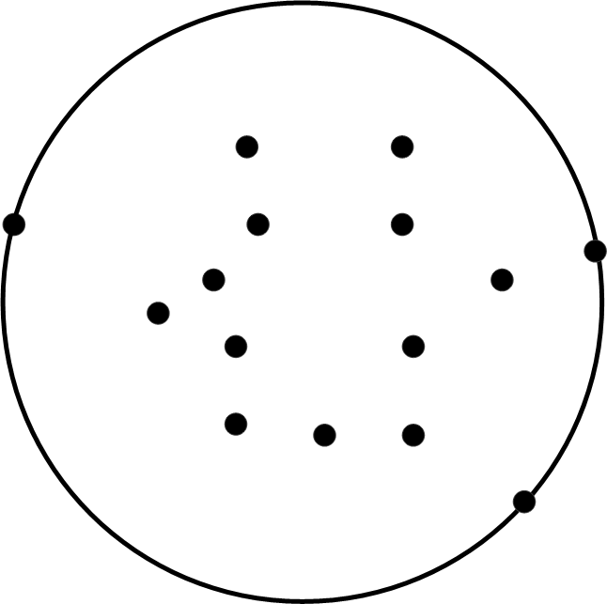
一圓心問題
一圓心問題(1-center problem):
給定n個平面點，找出一個最小可覆蓋此n個點的圓。
Notes:
Given n planar points, find a smallest circle to cover these n points.

Slide 24
一圓心問題(續)
基本暴力(brute force)法: 列出每一個可能的候選圓並檢查其是否能夠覆蓋所有的點:
任取三點做圓: 時間複雜度O(n³)
任取二點為直徑做圓: 時間時間複雜度O(n²)
針對一個候選圓檢查是否能夠覆蓋所有的點: O(n)
總時間複雜度: O(n⁴)
Notes:
Given n planar points, find a smallest circle to cover these n points.

Slide 25
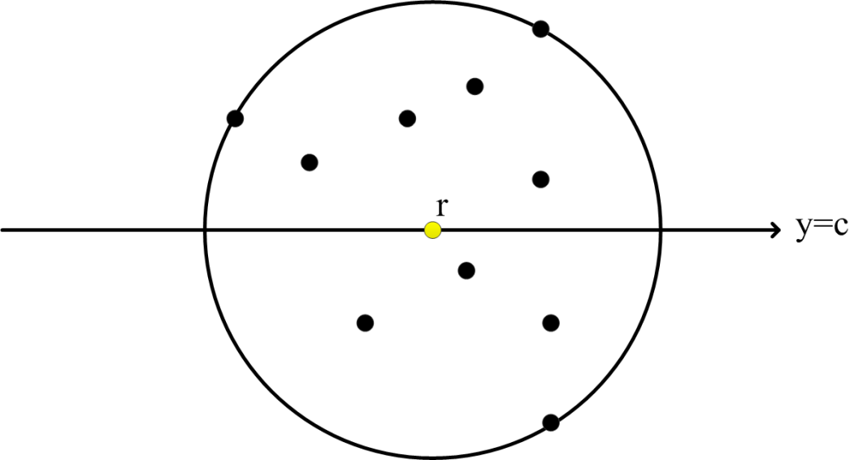
限制的一圓心問題
限制的一圓心問題(constrained 1-center problem):
給定n個平面點，找出一個最小可覆蓋此n個點的圓，但是限制圓心r必須座落在y=c(例如y=0)的直線上。
Notes:
The constrained 1-center problem
The center is restricted to lying on a straight line, say y=y’=0.

Slide 26
限制的一圓心演算法
Algorithm 限制的一圓心演算法
Input: n個平面點p₁, p₂, …, p_{n}與直線y = c, n≥2
Output: 圓心在y=c上可覆蓋p₁, p₂, …, p_{n}的最小圓
步驟1: 若n≤2，則直接找出圓。
步驟2: 若n為偶數，則形成⎡n/2⎤個點對(p₁, p₂), …,(p_{n-1}, p_{n})；反之，若n為奇數，則形成⎡n/2⎤個點對(p₁, p₂), …, (p_{n-2}, p_{n-1}), (p_{n}, p₁)。
步驟3: 對於每一點對(p_{i}, p_{i+1})，做出其中垂線L_{ij}，交於直線y=c，以找出一個在直線y=c上的等距點q_{i,i+1}，使得d(p_{i}, q_{i,i+1})= d(p_{i+1}, q_{i,i+1})，其中d(p, q)代表點p與點q的距離。
Notes:
Input : n points and a straight line y = y’.
Output : The constrained center on the straight line y = y’.
Step 1. If n is no more than 2, solve this problem by a brute-force method.
Step 2. Form disjoint pairs of points (p₁, p₂), (p₃, p₄), …,(p_{n-1}, p_{n}). If there are odd number of points, just let the final pair be (p_{n}, p₁).
Step 3. For each pair of points, (p_{i}, p_{i+1}), find the point x_{i,i+1} on the line y = y’ such that d(p_{i}, x_{i,i+1}) = d(p_{i+1}, x_{i,i+1}).

Slide 27
限制的一圓心演算法(續)
步驟4: 找出所有等距點的X座標值的中位數x_{m}，令對應的等距點為q_{m}=(x_{m}, c)。
步驟5: 以q_{m}來評估最佳解圓心q*在y=c的位置: 計算每個p_{i}與點q_{m}的距離，並令p_{j}為距q_{m}最遠的點。令q_{j}表示p_{j} 在直線 y=c上的投影點，若 q_{j} 落在q_{m}左側(右側)，則最佳解圓心q* 亦必定會落在q_{m}的左側(右側)。
步驟6: 若q*落在q_{m}的左側，則針對每個X軸值大於x_{m}的等距點q_{i,i+1}，刪除其對應點p_{i}與p_{i+1}中靠q_{m}較近的點;反之，若q*落在q_{m}的右側，則針對每個X軸值小於x_{m}的等距點q_{i,i+1}，刪除其對應點p_{i}與p_{i+1}中靠q_{m}較近的點。
步驟7: 跳到步驟1繼續執行。
Notes:
Step 4. Find the median of the x_{i,i+1}’s. Denote it as x_{m}.
Step 5. Calculate the distance between p_{i} and x_{m} for all i. Let p_{j} be the point which is farthest from x_{m}. Let x_{j} denote the projection of p_{j} onto y = y’. If x_{j} is to the left (right) of x_{m}, then the optimal solution, x*, must be to the left (right) of x_{m}.
Step 6. If x* < x_{m}, for each x_{i,i+1} > x_{m}, prune the point p_{i} if p_{i} is closer to x_{m} than p_{i+1,} otherwise prune the point p_{i+1};
If x* > x_{m}, for each x_{i,i+1} < x_{m}, prune the point p_{i} if p_{i} is closer to x_{m} than p_{i+1}; otherwise prune the point p_{i+1}.
Step 7. Go to Step 1.

Slide 28
限制的一圓心演算法執行展示
L_{ij}
p_{j}
p_{i}
p_{i+1}
q*
y = c
q_{i,i+1}
q_{m}=(x_{m}, c)
q_{j}
步驟4: 找出所有等距點的X座標值的中位數x_{m}，令對應的等距點為q_{m}=(x_{m}, c)。
步驟5: 以q_{m}來評估最佳解圓心q*在y=c的位置: 計算每個p_{i}與點q_{m}的距離，並令p_{j}為距q_{m}最遠的點。令q_{j}表示p_{j} 在直線 y=c上的投影點，若 q_{j} 落在q_{m}左側(右側)，則最佳解圓心q* 亦必定會落在q_{m}的左側(右側)。
步驟6: 若q*落在q_{m}的左側，則針對每個X軸值大於x_{m}的等距點q_{i,i+1}，刪除其對應點p_{i}與p_{i+1}中靠q_{m}較近的點;反之，若q*落在q_{m}的右側，則針對每個X軸值小於x_{m}的等距點q_{i,i+1}，刪除其對應點p_{i}與p_{i+1}中靠q_{m}較近的點。
Notes:
The Pruning of Points in the Constrained 1-Center Problem

Slide 29
限制的一圓心演算法時間複雜度分析
限制的一圓心演算法使用刪尋策略解決問題，在每個迭代均刪除一部份輸入資料。由於每個迭代均有⎡n/4⎤個等距點在q_{m}的左方(或右方)，故演算法每次迭代均可刪除⎡n/4⎤個點。
由於步驟2-6的時間複雜度均為O(n)，根據前述「一般刪尋演算法時間複雜度」的說明，限制的一圓心演算法的時間複雜度為 T(n)=T(3n/4)+cn=……=O(n)
Notes:
Since there are x_{i,i+1}’s lying in the left (right) side of x_{m}, we can prune away points for each iteration of the algorithm.
Each iteration takes O(n) time. Hence the time-complexity of this algorithm is T(n)=T(3n/4)+O(n)=O(n), as n→ ∞
Time complexity: O(n)

Slide 30
限制的一圓心演算法時間複雜度分析(續)
T(n)=T(3n/4)+cn
=T((3/4)²n)+(3/4)cn+cn
=T((3/4)³n)+(3/4)²cn+(3/4)cn+cn
…
=T((3/4)^{p}n)+((3/4)^{p-1}cn)+…+(3/4)²cn+(3/4)cn+cn
=c₁ + ((3/4)^{p-1}cn)+…+(3/4)²cn+(3/4)cn+cn, for some power p that makes (3/4)^{p}n smaller than a specific constant value such that T((3/4)^{p}n)=c₁
≤ c₁ + (1/(1-(3/4)))cn = c₁ + 4cn = O(n)
Note that this corresponds to f=(1/4) for the general-case time complexity.

Slide 31
5.
簡化的二變數線性規劃演算法

Slide 32
線性規劃或線性最佳化問題
線性規劃(linear programming)或 線性最佳化(linear optimization)問題:
欲最大化或最小化目標函數:
限制條件(限制式)為:
Notes:
a, c為係數，x為變量，因為皆為一次方，因此稱為線性。若大於等於改為等號則形成線性系統(linear system)，或線性聯立方程式，n個變量就有n個等式，一般情況可以用高斯消去法求出一個解答，或無解。x1,…,xd>=0有時省略，因為所有變量都為非負。
Linear programming為大於或小於，表示是限制條件，表示解答必須在hyperplane的上方或下方。

Slide 33
二變數線性規劃範例

Slide 34
線性規劃或線性最佳化(續)
線性規劃 (linear programming, LP)問題: 目標函數(objective function)和限制條件(constraints)都是線性(變數都是一次方)的最佳化(optimization)問題。是多項式時間複雜度(polynomial time complexity)問題。
要求所有變數都限定為整數的線性規劃問題叫做整數線性規劃 (integer linear programming, ILP)或整數規劃(integer programming, IP)問題。是NP困難(NP-hard)問題。
0/1 整數規劃(0/1 integer linear programming, 0/1 ILP)是整數線性規劃的特殊情況，要求所有的變數都要是0或1。是NP困難(NP-hard)問題。
Notes:
根據一般的說法, 線性規劃問題是由現
在美國史丹褔大學任教的 G. B. Dantzig
教授在1947年前後孕育出來的。 那個時候他
擔任 美國空軍的數學顧問, 負責發展一套
機械式的方法來做兵力調遣, 人員訓練, 以
及後勤補給這些計劃方案。 由於這類問題牽
涉很廣也很複雜, 所以Dantzig 博士先考慮
最簡單的線性結構, 將有關的函數一律簡化
成線性形式來處理。 其結果便在 1948 年以
「線性結構的規劃」(Programming in Lin-
ear Structure) 的標題發表。
在 1947 到 1949 兩年間, 線性
規劃裡的一些重要觀念, 包括最有名的 「單
形法」(Simplex method), 都陸續見諸於世。
而且從1947年開始,T. C. Koopmans 便明
確指出線性規劃可以做為傳統經濟分析的利
器。
1975年, 瑞典皇
家科學院決定將當年的諾貝爾經濟獎頒發給
前面提到的L. V. Kantorovich 和 T. C.
Koopmans 以表彰他們在 「資源最佳分配理
論」 的貢獻。 由於這項最佳分配是藉由線性規
劃模式來達成, 所以線性規劃便成了萬眾矚
目的焦點。
1979 年), 線性規劃
再次成了報章雜誌的頭條新聞。 這次是因為
一位蘇聯數學家 L. G. Khachian, 他
利用 N. Z. Shor,D. B. Yudin, 以及
A. S. Nemirovskii的 「橢球法」 (ellipsoid method) 概念印證出線性規劃問題可
在多項式時間內求得解答。
不幸的是理論歸於理論, 在實際計
算上,「橢球法」 的一般表現反倒不如傳統的 「單形法」來得有效。於是這方面的學者
專家重新構想是否能設計出一套解法無論
在理論上和實際計算上均能超越 「單形
法」? 這個問題的答案到了 1984 年由一位
美國電話電報公司貝爾實驗室的印度裔科學
家N. Karmarkar 揭曉。 他設計出一項 「內
點法」 來解線性規劃問題, 不但理論上較 「單
形法」 為優, 而且經由實際驗證適合解決超大
型的問題。

Slide 35
著名的線性規劃演算法
1947: 單形演算法(simplex alg.): George Dantzig, O(2^{n}), n為限制式的個數
1975: 諾貝爾經濟獎: L. V. Kantorovich 和 T. C. Koopmans (基於線性規劃的「資源最佳分配理論」)
1979: 橢球演算法(ellipsoid alg.): Leonid Khachiyan, 第一個最差狀況時間複雜度為多項式的線性規劃演算法, O(n⁶L² ⋅ log L ⋅ log log L), L為輸入的位元數。但是這個演算法實際使用時效能並不好。
1984: 投射演算法(projective alg.): N. Karmarkar, O(n^{3.5}L² ⋅ log L ⋅ log log L)
以上資料參考維基百科: http://en.wikipedia.org/wiki/Linear_programming
Notes:
http://en.wikipedia.org/wiki/Karmarkar's_algorithm
Where n is the number of variables and L is the number of bits of input to the algorithm, Karmarkar's algorithm requires operations on digit numbers, as compared to such operations for the ellipsoid algorithm. The runtime of Karmarkar's algorithm is thus
using FFT-based multiplication (see Big O notation).
Karmarkar's algorithm falls within the class of interior point methods: the current guess for the solution does not follow the boundary of the feasible set as in thesimplex method, but it moves through the interior of the feasible region, improving the approximation of the optimal solution by a definite fraction with every iteration, and converging to an optimal solution with rational data.^{[1]}

Slide 36
簡化的二變數線性規劃問題
簡化的二變數線性規劃(simplified two-variable linear programming)問題:
給定n個限制條件，其中第i個限制條件為: y ≥ k_{i}x + t_{i}, i = 1, 2, …, n
(k_{i}為斜率，t_{i}為y截距)
欲最小化目標函數y

Slide 37
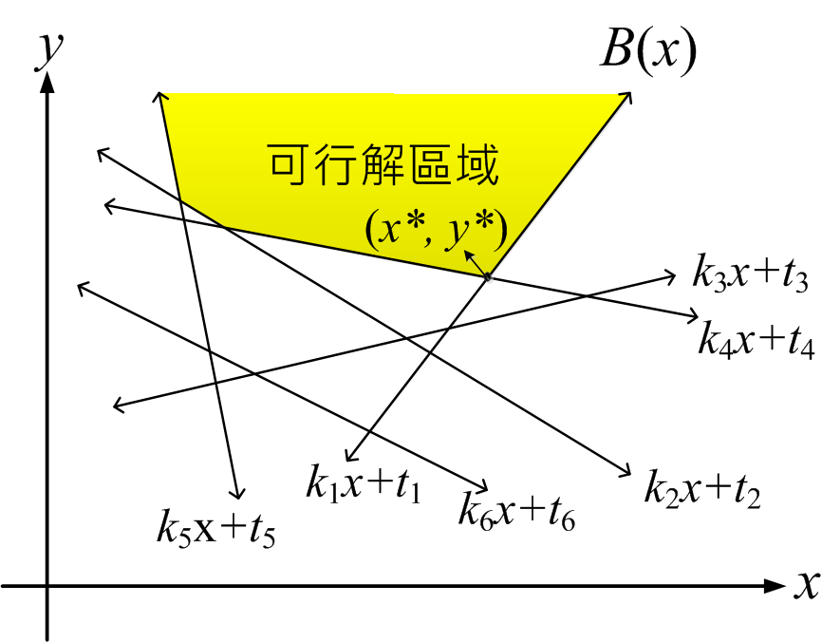
簡化的二變數線性規劃問題範例
給定n(n=6)個限制條件， 欲最小化目標函數y
可行解區域之邊界(boundary)函數B(x):
B(x) =
最佳解(x*, y*):
y*=B(x*) = B(x)

Slide 38
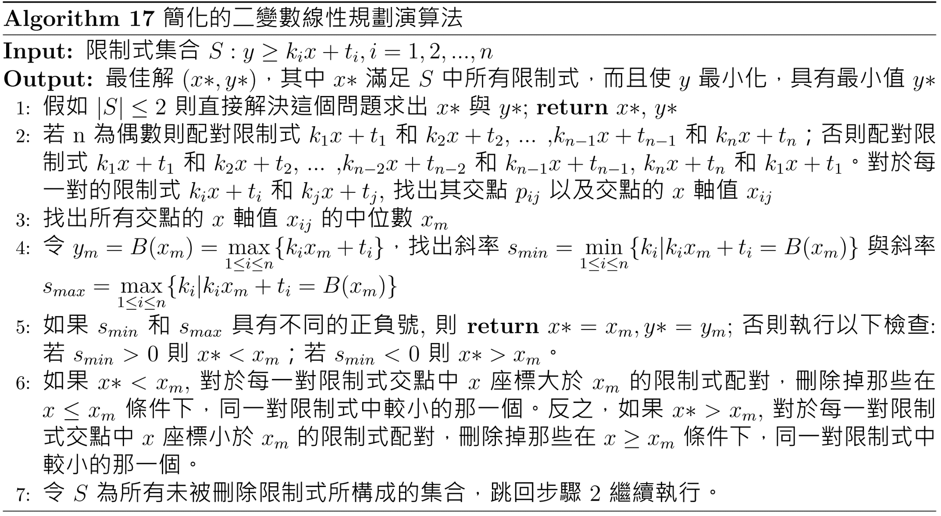
簡化的二變數線性規劃演算法

Slide 39
簡化的二變數線性規劃演算法說明
步驟2總共產生⎡n/2⎤對限制式
步驟4產生邊界函數值y_{m}=B(x_{m})的限制式可能為一個、兩個或兩個以上。但是不管有幾個限制式，在步驟5中，我們只要找出限制式中最大的斜率s_{max}與最小的斜率s_{min}就可以判斷x_{m}與x*的關係
步驟6刪除⎡n/4⎤對限制式中的一個限制式，總計刪除⎡n/4⎤個限制式

Slide 40
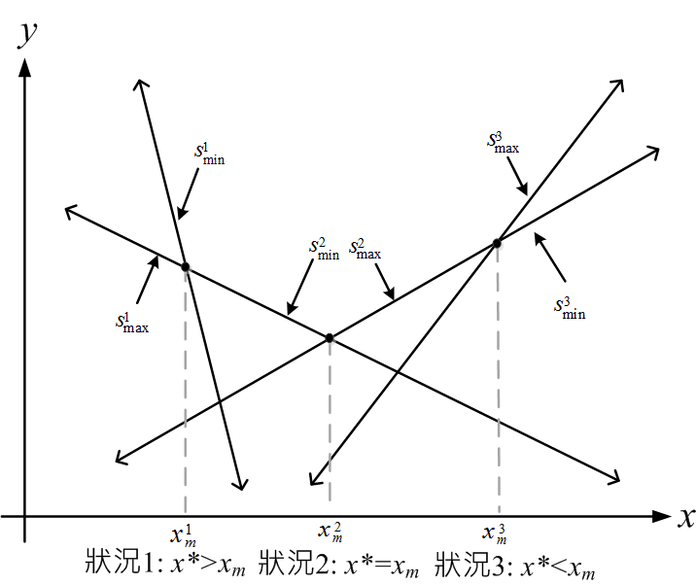
x_{m}與x*的關係
假設x_{m}是成對方程式交點x座標中位數， x*是最佳解x座標
Q: x*<x_{m}? 或 x*=x_{m}? 或 x*>x_{m}?

Slide 41
限制式刪除範例
如左圖，因為x*>x_{m}=x₁₂ ，而且限制式k₅x + t₅和k₆x + t₆交點的x座標x₅₆是小於x_{m} ，因此我們可以刪除限制式k₅x + t₅。
這是因為當x>x₅₆時，k₅x + t₅ < k₆x + t₆，這代表當x=x*>x_{m}時，k₅x + t₅不可能是boundary function。
因此可以刪除條件式 k₅x + t₅(一對限制式中的一個)

Slide 42
簡化的二變數線性規劃演算法 時間複雜度分析
因為在每個迭代中，總是有限制式配對中的一個限制式會被刪除，因為總共有 ⎡n/2⎤對限制式，因此有⎡n/4⎤個限制式在每一次的迭代中被刪除。
時間複雜度:
T(n) = T(3n/4)+cn = O(n)

Slide 43
The End

